Slide 1
مقرر الاتصالات التسويقية (BUS-417)
إعداد
هلال حسين علي

Slide 2
الفصل الرابع التخطيط للاتصالات التسويقية والترويج

Slide 3
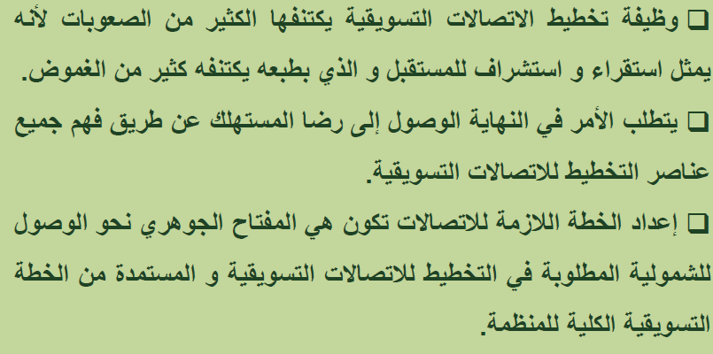
مقدمة

Slide 4
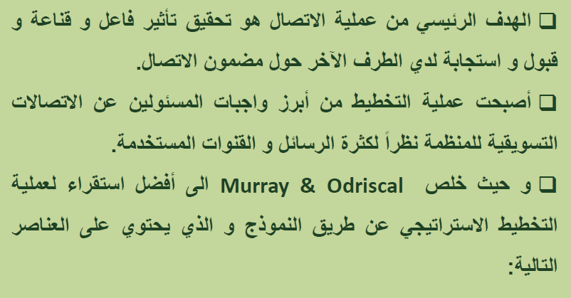
التخطيط للآتصالات التسويقية

Slide 5
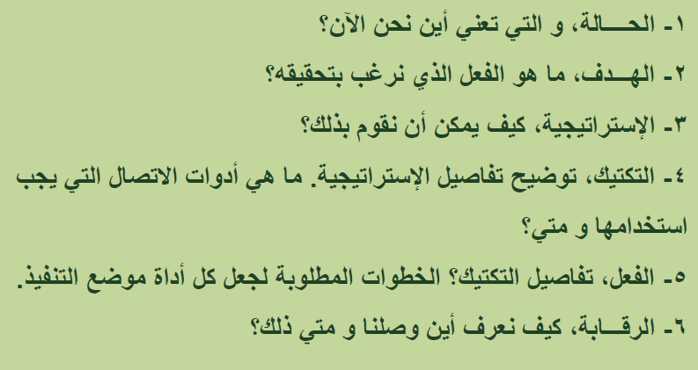
تابع:التخطيط للآتصالات التسويقية

Slide 6
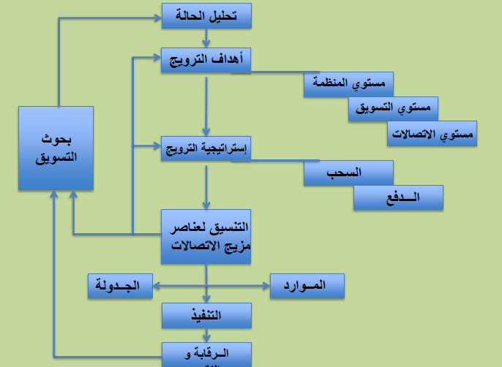
نموذج التخطيط لعملية الآتصالات التسويقية

Slide 7
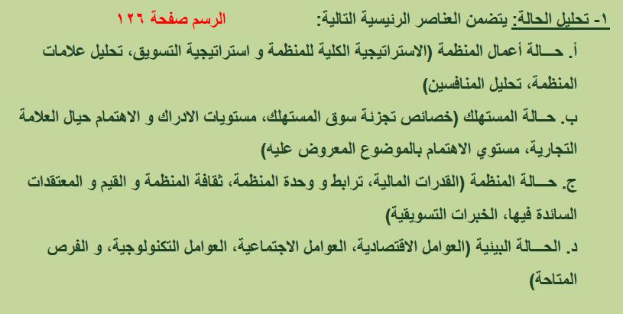
عناصر نموذج التخطيط

Slide 8
تابع:عناصر نموذج التخطيط

Slide 9
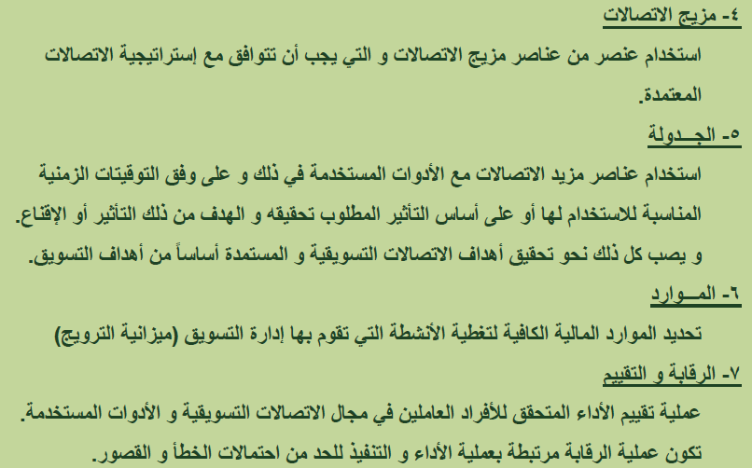
تابع:عناصر نموذج التخطيط

Slide 10
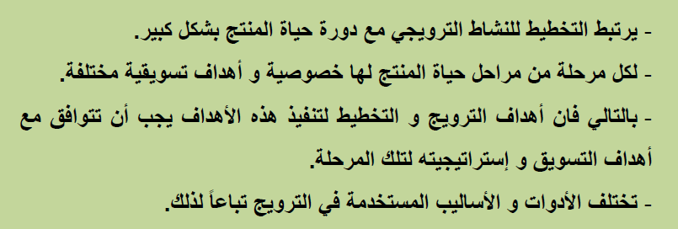
التخطيط للترويج ودورة حياة المنتج

Slide 11
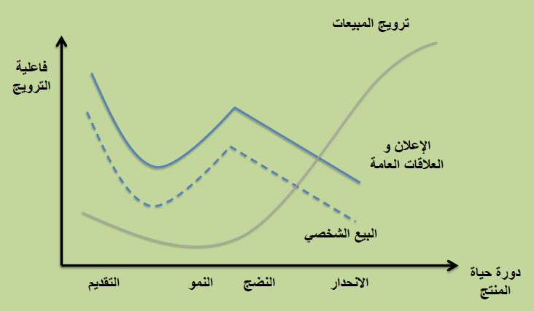
التخطيط للترويج ودورة حياة المنتج

Slide 12
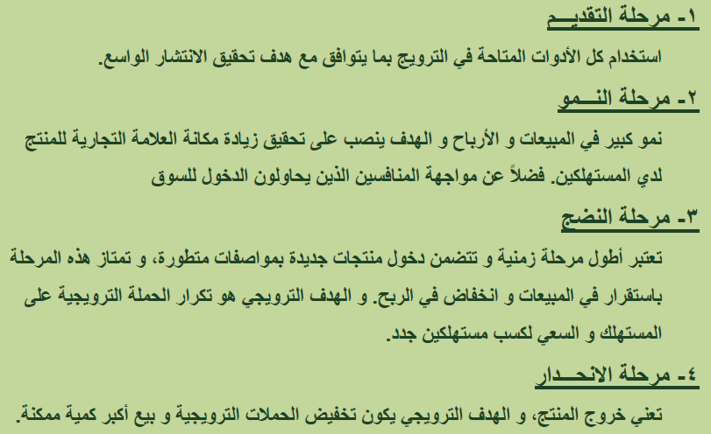
تابع:التخطيط للترويج ودورة حياة المنتج

Slide 13
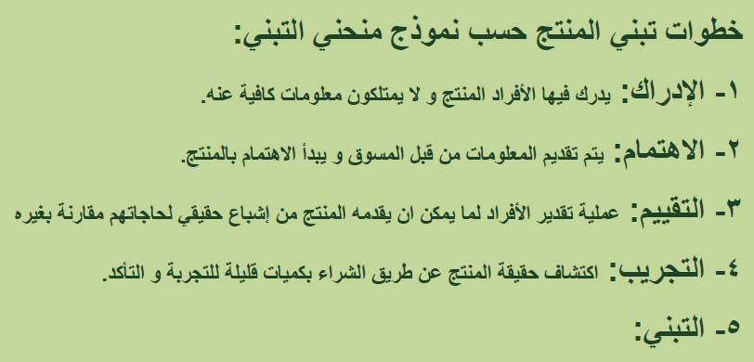
التخطيط للترويج مراحل تبني المنتج

Slide 14
تابع:التخطيط للترويج مراحل تبني المنتج

Slide 15
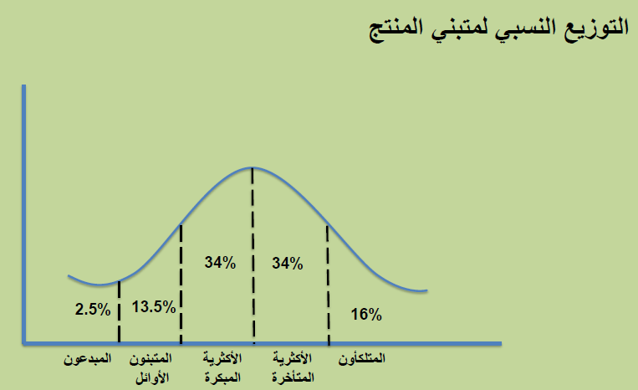
تابع:التخطيط للترويج مراحل تبني المنتج

Slide 16
هذا والله أعلم
إنتهت المحاضرة

